Slide 1
政治學
第二十三講：利益團體（二）
授課教師：國立臺灣大學 政治學系 王業立 教授
【本著作除另有註明外，採取創用CC「姓名標示－非商業性－相同方式分享」臺灣3.0版授權釋出】
本課程指定教材為Michael G. Roskin, Robert L. Cord, James A. Medeiros,
Walter S. Jones (2011). Political Science: An Introduction. Pearson。
本講義僅引用部分內容，請讀者自行準備。

Slide 2
利益團體如何有效運作？
單一議題團體的崛起
僅次於金錢第二重要的因素：特殊議題的宣揚、推動時機
多是道德性：墮胎、同志婚姻、死刑⋯⋯
規模與成員向心力
影響力：社經地位、數大不見得美
美國三大遊說利益團體：AARP（最大）、AIPAC、NRA

Slide 3
美國工會的影響力
大多國家在兩成以下
組工會率以瑞典最高，達78％，其次為英國28%
1950年代後，美國人加入工會數逐年遞減
美國工會罷工影響力大

Slide 4
利益團體如何有效運作？
接近管道(Access)
結構性通路(structured access)：有門路固定緊密地影響到想影響的人？
接觸方式的規範需求：
遊說本身即是民主政治的一部分
接近管道仍有差別，非公平競爭

Slide 5
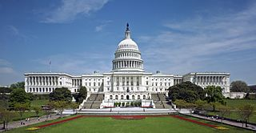
利益團體的策略選擇
遊說國會議員：法律面
《政治獻金法》的規範需求：「金錢買通路」
例如：美國菸酒業要求國外開放市場
接近行政官員：執行面
旋轉門條款(Revolving Door)：卸任行政官員可能遊說 在職同事、部屬，故要求限期不得從事相關行業

Slide 6
利益團體的策略選擇
影響司法部門
主要在西方民主國家，透過司法訴訟方式追求目標達成
例如：Brown Case (1954) – NAACP
訴諸群眾
透過媒體、公關行銷爭取民眾支持
Notes:
Brown v. Board of Education, 347 U.S. 483 (1954)

Slide 7
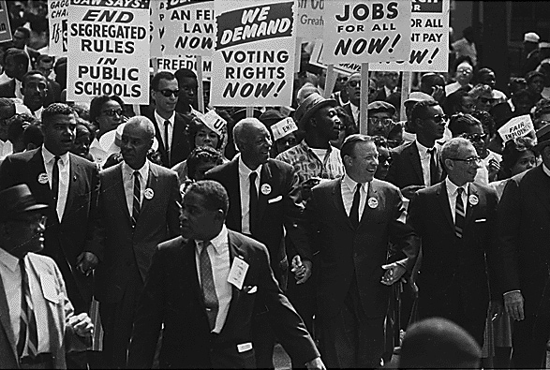
利益團體的策略選擇
示威遊行(Demonstrations)
動員認同者上街，有利弱勢利益團體表達訴求
「公民不服從」運動：甘地、梭羅；美國1960年代的民權運動
暴力抗爭
不相信政府回應，認為暴力手段是尋求體制外注目的唯一方式

Slide 8
利益團體之優劣
利益團體如何連結群眾需求？
利益團體只代表團體中的精英利益？
國家整體利益在利益團體充斥下被忽略：全意志的存在？
利益團體少有為大多數或整體的共同利益存在

Slide 9
利益團體之優劣
政策扭曲
利益團體多爭取部分人的利益，而非全體
政策原旨在過程遭到扭曲，例如：證所稅
僵局產生
尤其發生在兩黨制國家，政治僵局與四不像政策容易出現

Slide 10
Olson: 集體行動的邏輯
Mancur Olson (1932-1998) 公共選擇學派的開山學者 The Logic of Collective Action: Public Goods and the Theory of Groups (1965) The Rise and Decline of Nations (1982)
小而積極的組織往往得以操作公共利益
利益團體若過於強大反倒阻止變革、成長，使得國家停滯
例如：日本鐵三角的政客、官僚與經濟利益團體

Slide 11
版權聲明
頁碼 | 作品 | 版權標示 | 作者 / 來源
1-11 |  |  | 轉載自 Microsoft Office 2010 PowerPoint 設計主題範本-Winter， 依據 Microsoft 服務合約及著作權法第 46、52、65 條合理使用。
3 |  |  | Open Clip Art Library / nicubunu (http://openclipart.org/detail/94105/martin-luther-king-jr.-day-icon-by-nicubunu-94105)，瀏覽日期：2013/06/03。
5 |  |  | WIKIMEDIA COMMONS / Architect of the Capitol (http://commons.wikimedia.org/wiki/File:United_States_Capitol_west_front_edit2.jpg)，瀏覽日期：2013/06/03。
7 |  |  | WIKIPEDIA / Unknown (http://en.wikipedia.org/wiki/File:1963_march_on_washington.jpg)， 瀏覽日期：2013/05/01。

